Slide 1


Open-Vocabulary Point-Cloud Object Detection without 3D Annotation
Reported by: Jiakang Cheng
2024/11/22

Slide 2
Open-Vocabulary Point-Cloud Object Detection without 3D Annotation CVPR2023
Problem
Detectors often fail to generalize to unseen object classes that were not present in the training data.
Current Approaches
Open-Vocabulary 2D and 3D Detection
Weakly-Supervised Detection
Open-Set 3D Detection
Motivation
To address this issue, we focus on the under-explored problem of open-vocabulary point-cloud detection, which involves detecting 3D objects that are outside the training vocabulary and accompanied by arbitrary text descriptions.
Notes:
问题：检测器通常无法泛化到训练数据中未出现的未见对象类别。
主要动机：为了解决这一问题，我们专注于开放词汇点云检测这一尚未充分研究的问题，该问题涉及检测超出训练词汇范围的3D对象，并结合任意的文本描述。

Slide 3
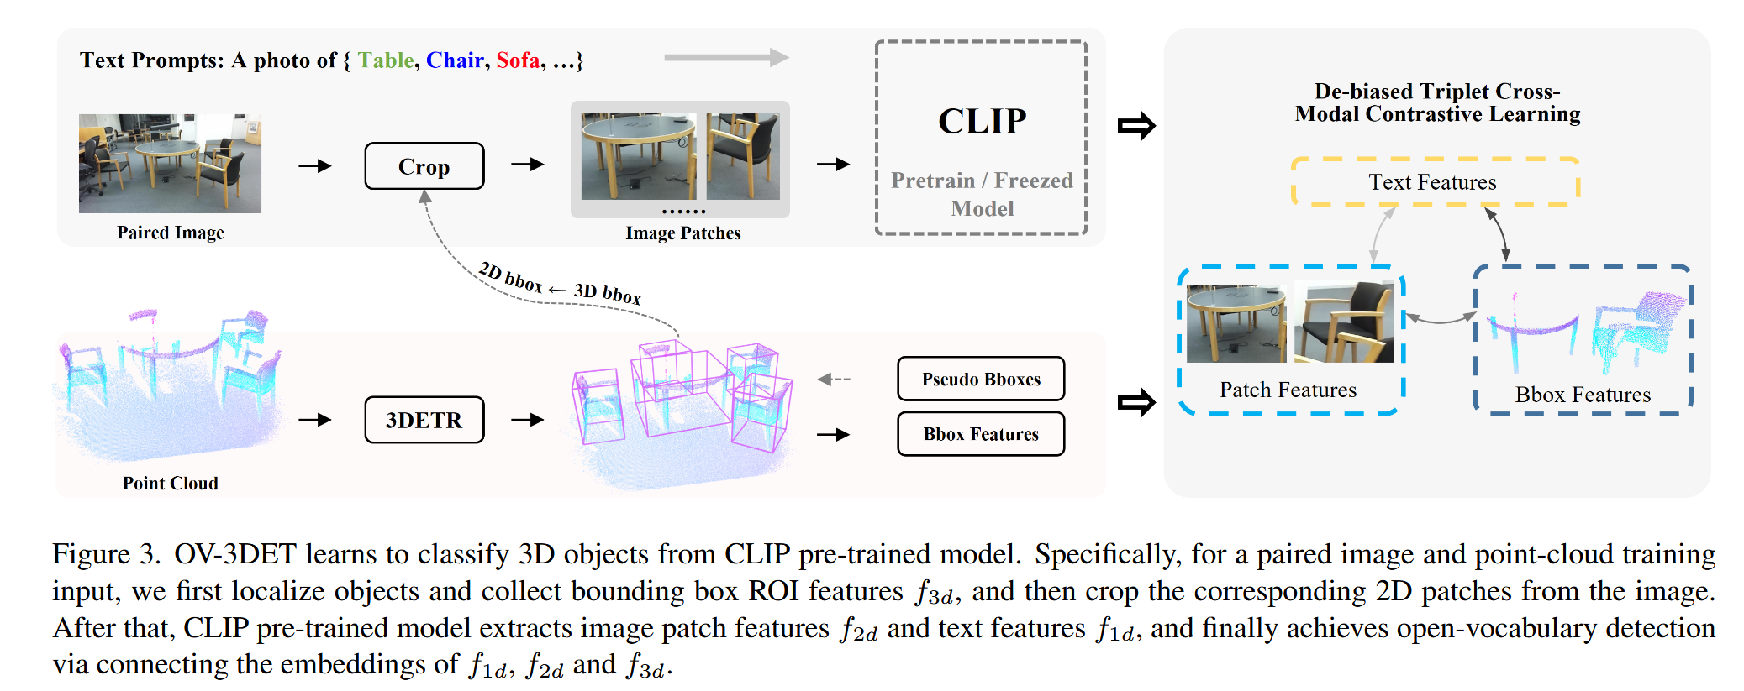
Open-Vocabulary Point-Cloud Object Detection without 3D Annotation CVPR2023
Method
Overview
1.the localization capability is learned from the 2D pre-trained models (e.g., Detic [34], Mask R-CNN [13], Fast R-CNN [9], etc.).
2.We use the predicted 2D bounding boxes as the pseudo bounding box of the point-cloud detector after transforming the frustum into relatively tight bounding box according to the point-cloud geometry.
3.Regarding classification, we connect text, image, and point-cloud modalities via a de-biased triplet cross-modal contrastive learning
Notes:
所提出的 OV-3DET 包括两个步骤，其中第一步处理定位，第二步处理分类。具体来说，定位能力是从 2D 预训练模型（例如，Detic [34]、Mask R-CNN [13]、Fast R-CNN [9] 等）中学习的。根据点云几何形状将截锥体变换为相对紧密的边界框后，我们使用预测的二维边界框作为点云检测器的伪边界框，如图2所示。关于分类，我们将文本、图像连接起来和点云模态通过去偏三元组跨模态对比学习，因此该模型能够识别哪些局部对象属于文本描述。值得一提的是，在整个流程中，我们仅利用现有的完善的 2D 预训练模型，而不在 3D 点云中使用任何人工注释。

Slide 4
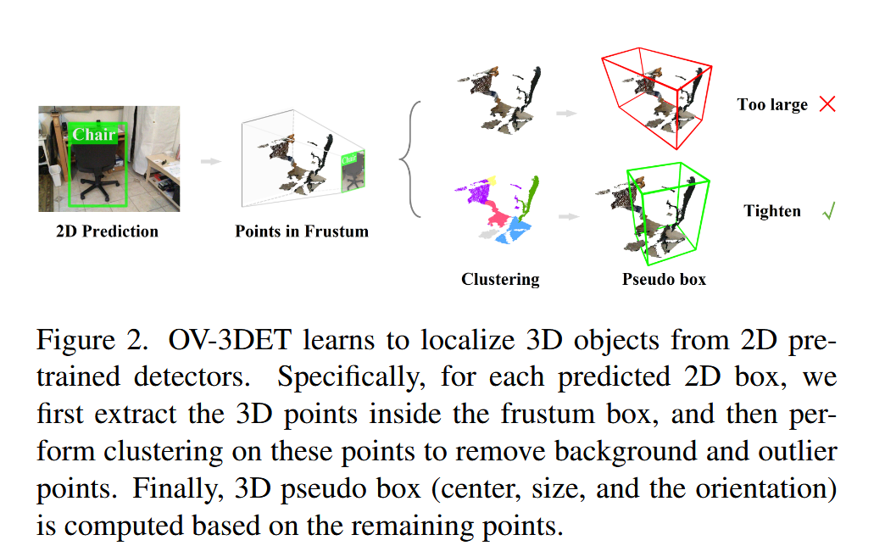
Open-Vocabulary Point-Cloud Object Detection without 3D Annotation CVPR2023
Method
Learn to Localize 3D Objects from 2D Pretrained Detector
1.for a pair of image and point-cloud from D-pc and D-img, 2D pre-trained detectors first predict a series of 2D bounding boxes or instance masks.
2.Afterwards, we back-project the 2D bounding box into 3D space
3.we first extract the 3D points inside the frustum box and then perform clustering on these points to remove background and outlier points.
4.Finally, the center, size, and the orientation are computed based on the remaining points
Notes:
具体来说，对于来自 Dpc 和 Dimg 的一对图像和点云，2D 预训练检测器首先预测一系列 2D 边界框或实例掩模（如果可用）。然后，我们将 2D 边界框反投影到 3D 空间，这会导致平截头体 3D 框无法紧密包围 3D 对象，如图 2 所示。为了缓解这个问题，我们利用以下方法缩小 3D 边界框：点云的几何形状。具体来说，我们首先提取视锥体框内的 3D 点，然后对这些点进行聚类以去除背景和异常点。最后，根据剩余点计算中心、大小和方向，这些点进一步用于监督 3D 检测器
b3D：通过2D检测器的2D边界框反投影和聚类得到的真实3D边界框。
bˆ3D：通过3D点云检测器预测得到的3D边界框。
图 2.OV-3DET 学习从 2D 预训练探测器定位 3D 对象。具体来说，对于每个预测的 2D 框，我们首先提取截锥体框内的 3D 点，然后对这些点进行聚类以去除背景和异常点。最后，根据剩余的点计算 3D 伪框（中心、大小和方向）。

Slide 5
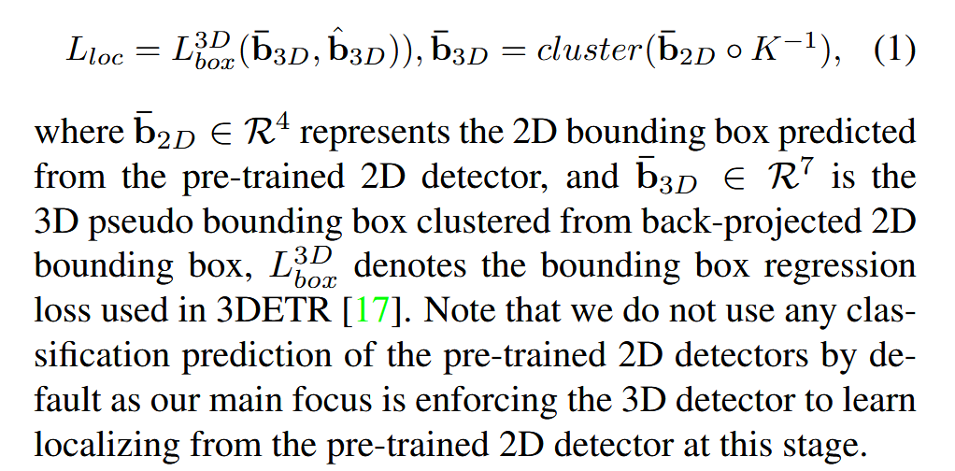



Open-Vocabulary Point-Cloud Object Detection without 3D Annotation CVPR2023
Method
Learn to Localize 3D Objects from 2D Pretrained Detector
Notes:
b3D：通过2D检测器的2D边界框反投影和聚类得到的真实3D边界框。
bˆ3D：通过3D点云检测器预测得到的3D边界框。
b3D^{center}：表示 3D边界框 的 中心位置，即该边界框在3D空间中的中心坐标，通常是 (x, y, z)。
b3D^{size}：表示 3D边界框 的 尺寸，通常是 (width, height, depth)，分别表示该边界框在x、y、z轴上的尺寸。
b3D^{orientation}：表示 3D边界框 的 方向，通常是通过旋转矩阵或四元数来描述边界框的朝向。

Slide 6
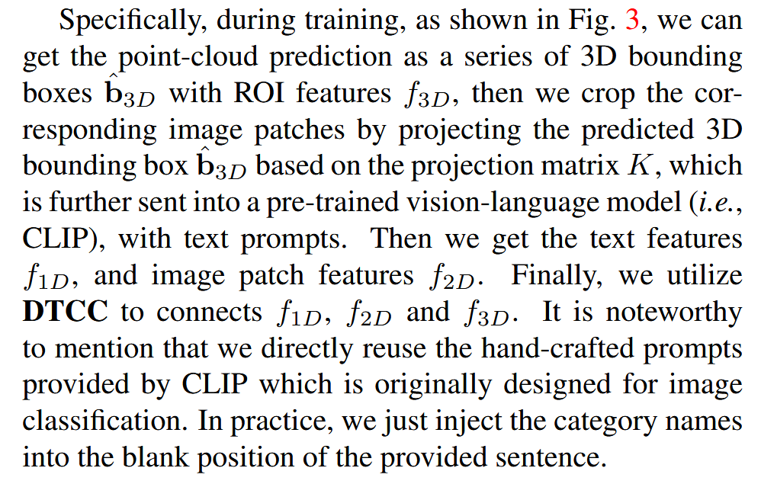
Open-Vocabulary Point-Cloud Object Detection without 3D Annotation CVPR2023
Method
Learn to Classify 3D Objects from 2D Pretrained vision-language Model
Notes:
ROI特征
3D边界框：通过检测算法预测物体在3D空间中的位置，生成边界框。
区域提取：从点云数据中提取位于该3D边界框内的点作为ROI。
特征提取：对这些点进行特征提取，可能包括位置、法线、颜色等信息，生成ROI特征
具体来说，在训练过程中，如图 3 所示，我们可以将点云预测视为一系列具有 ROI 特征 f3D 的 3D 边界框 b^3D，然后通过基于投影矩阵 K，进一步发送到预先训练的视觉语言模型（即 CLIP）中，并带有文本提示。然后我们得到文本特征f1D和图像块特征f2D。最后，我们利用 DTCC 连接 f1D、f2D 和 f3D。值得注意的是，我们直接重用了最初为图像分类而设计的 CLIP 提供的手工提示。在实践中，我们只需将类别名称插入到所提供句子的空白位置即可。
图 3.OV-3DET 学习从 CLIP 预训练模型中对 3D 对象进行分类。具体来说，对于配对图像和点云训练输入，我们首先定位对象并收集边界框 ROI 特征 f3d，然后从图像中裁剪相应的 2D 补丁。之后，CLIP预训练模型提取图像块特征f2d和文本特征f1d，最终通过连接f1d、f2d和f3d的嵌入实现开放词汇检测。

Slide 7
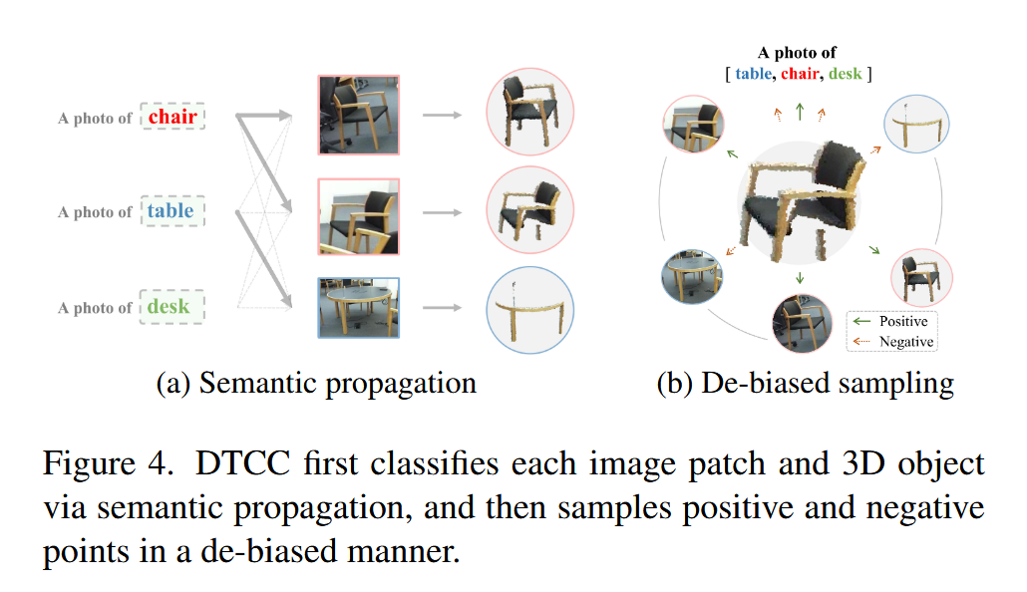
Open-Vocabulary Point-Cloud Object Detection without 3D Annotation CVPR2023
Method
Learn to Classify 3D Objects from 2D Pretrained vision-language Model
De-biased Triplet Cross-Modal Contrastive Learning.
Notes:
语义传播：
DTCC的第一步是通过语义传播将每个2D图像补丁与3D物体关联，具体方法是通过语义传播（semantic propagation）将文本提示与图像补丁和3D对象的类别标签进行关联。
通过与预训练的视觉-语言模型（如CLIP）相结合，模型将图像补丁的语义标签传递到3D物体上。具体而言，图像补丁的语义标签会被传播到对应的3D物体，根据2D补丁与3D边界框之间的配对关系来进行传递。
负采样：
一旦完成语义传播，DTCC会进行负采样，通过对不同类别之间的样本进行对比学习，优化模型的判别能力。负采样是指从不同类别中选择一些负样本，训练模型避免将它们误判为正样本。
图 4.DTCC 首先通过语义传播对每个图像块和 3D 对象进行分类，然后以去偏的方式对正点和负点进行采样。

Slide 8
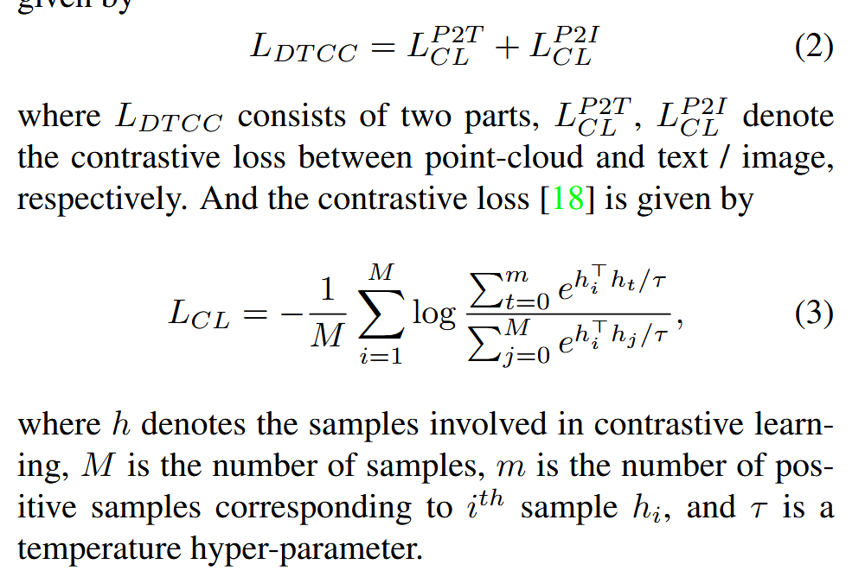
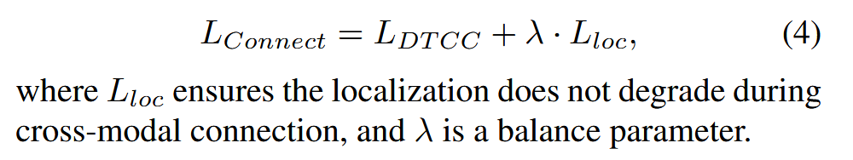
Open-Vocabulary Point-Cloud Object Detection without 3D Annotation CVPR2023
Method
Learn to Classify 3D Objects from 2D Pretrained vision-language Model
Notes:
换句话说，DTCC 通过将点云嵌入推向预训练视觉语言模型的嵌入，将文本、图像和点云的嵌入连接起来。其中 LDT CC 由两部分组成，LP 2T CL 、LP 2I CL 分别表示点云和文本/图像之间的对比损失。
其中h表示参与对比学习的样本，M为样本数，m为第i个样本hi对应的正样本数，τ为温度超参数。
其中Lloc确保跨模态连接期间定位不会退化，λ是平衡参数。

Slide 9
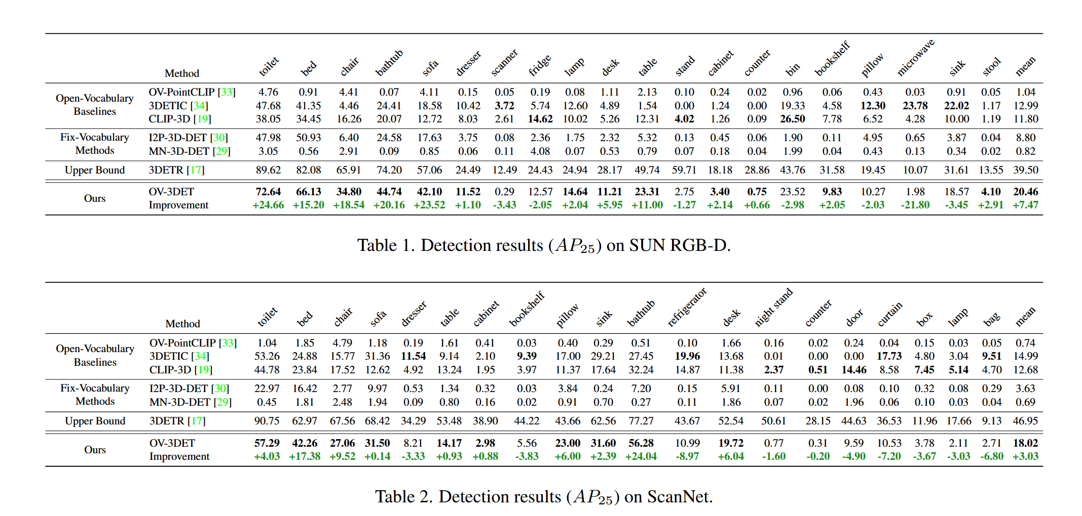
Open-Vocabulary Point-Cloud Object Detection without 3D Annotation CVPR2023
Experiments
SUN RGB-D and ScanNetV2
Notes:
该数据集包含 22 个序列，其中每个点云被分割为 19 个语义类。我们使用通常的拆分，其中前 11 个序列构成训练集，除了用于验证的第 8 个序列，最后 11 个序列构成测试集。

Slide 10
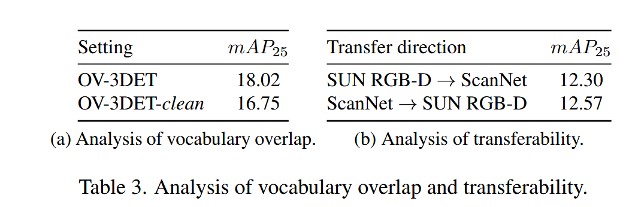
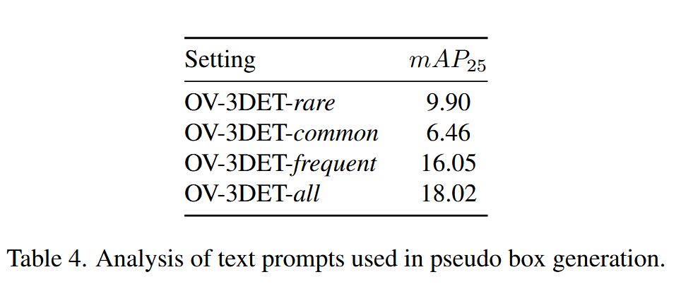
Open-Vocabulary Point-Cloud Object Detection without 3D Annotation CVPR2023
Experiments

Slide 11
Open-Vocabulary Point-Cloud Object Detection without 3D Annotation CVPR2023
Advantages
开放词汇检测：OV-3DET能够根据任意文本描述进行3D物体的定位和分类，而不是依赖于固定的物体类别。这意味着它能够处理从未见过的物体类型，具有更强的灵活性和适应性。
跨模态学习能力：通过连接文本、图像和点云的嵌入空间，OV-3DET能够有效地利用文本描述来指导3D物体的检测和分类。该跨模态学习方法使得模型能够理解和整合不同数据源的信息，提升了3D物体检测的准确性和鲁棒性。
高效的物体定位和分类：OV-3DET通过使用2D检测器预测的2D边界框来辅助3D物体的定位，并使用几何变换将其转换为3D空间中的相应区域。这种方法有效提高了3D物体定位的精度，并且能够利用图像特征进行更加准确的分类。

Slide 12
Open-Vocabulary Point-Cloud Object Detection without 3D Annotation CVPR2023
Disadvantages and Improvement measures
不足
OV-3DET在训练过程中依赖于现有的2D预训练检测器来进行3D物体的定位，这意味着其性能在一定程度上受限于2D检测器的能力。对于一些复杂的三维场景，2D检测器可能无法提供足够准确的定位，影响3D检测结果的精度。
在某些场景中，OV-3DET可能难以检测到小型的3D物体，尤其是在稀疏的点云数据中，小物体可能由于点云采样不密集而难以被准确识别。
改进措施
可以探索在3D点云数据上进行自监督学习或更高级的跨模态学习方法，减少对2D检测器的依赖。同时，可以引入3D专用的检测器或多模态融合方法，提高3D物体定位的准确性。
可以考虑引入多尺度的点云处理机制，使用更多层次的点云特征来增强对小物体的检测能力。此外，结合基于注意力机制的模块，有助于提高对小物体的聚焦和精确检测。

